Slide 1

QQ：263900239

Slide 2

你喜欢探险吗？你读过有关探险的书吗？

Slide 3

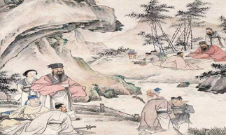
1609年，22岁的徐霞客开始外出旅行，直到明崇祯十四年（1641年）在云南旅途中去世，32年间基本上都在职业化的旅行生涯之中。

Slide 4

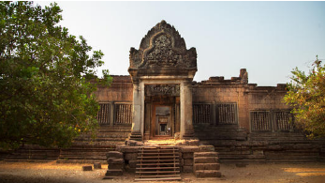
《西游录》一书是中国元人关于西域见闻的游记。作者为元代著名政治家和学者耶律楚材。耶律楚材的旅行线路，向后世生动再现了草原丝绸之路的历史轨迹。

Slide 5

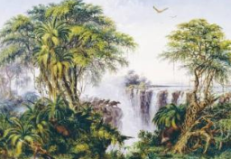
《伟大的探险家》讲述了世界上最伟大的四十余位探险家的故事，将他们的生活一一呈现，检视了他们的动机和激情，并将他们伟大功绩的来龙去脉交待清楚。

Slide 6

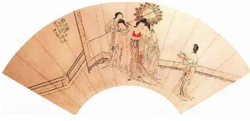
《马可波罗行纪》是世界历史上首个将地大物博的中国向欧洲人作出报道的著作。
马可波罗是世界著名的旅行家、商人。

Slide 7

读万卷书，行万里路。读书与旅行，都是一场自我与世界的对话。

Slide 8
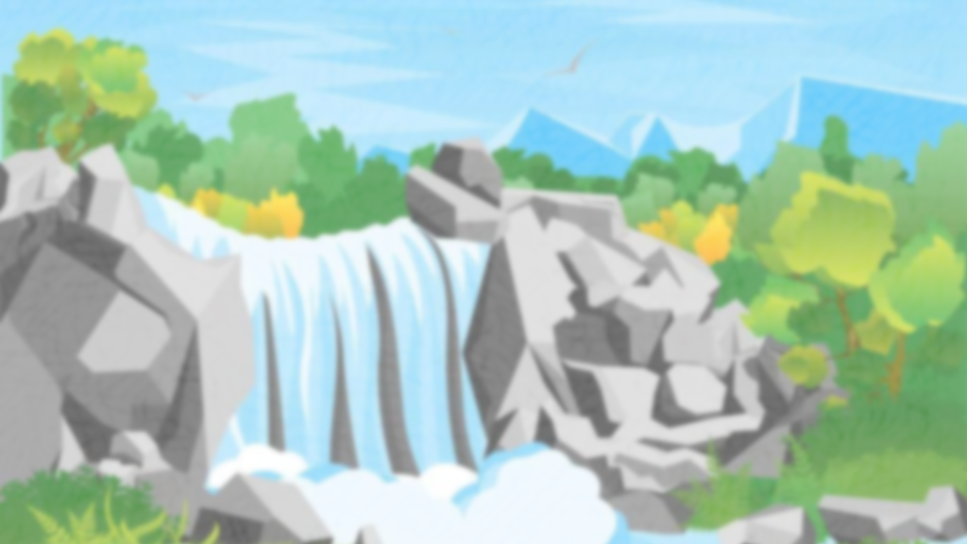

语文 五年级 下册
习作：
神奇的探险之旅
第一课时
第二课时

Slide 9

第一课时
审题指导

Slide 10


审题指导
你喜欢探险吗？你读过有关探险的书吗？这次习作就让我们编一个惊险刺激的探险故事吧。

Slide 11
习作内容
编写一个惊险刺激的探险故事

Slide 12
写的时候要展开丰富合理的想象，把遇到的困境、求生的方法写具体。如果能把心情的变化写出来就更好了。
重点介绍遇到的困境、求生的方法以及心情的变化。

Slide 13


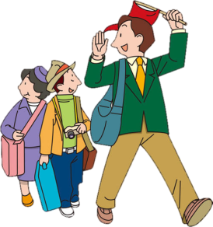
你希望和谁一同去探险？从下面两列人物中各选一个，和你组成一支探险小队。
人物
  经验丰富的探险爱好者
  知识渊博的生物学家
  见多识广的向导
好奇心强、性格活泼的妹妹
胆子大但行事鲁莽的表哥
心细而胆小的同学

Slide 14
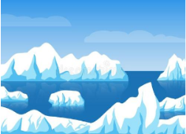
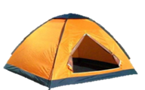

你想去哪儿探险？打算带上哪些装备？可能会遇到什么险情？下面的提示供你参考：
场景
装备
险情
  茫茫大漠、热带雨林、海中荒岛、幽深洞穴、南极冰川……
  指南针、地图、
  饮用水、食物、
  药品、帐篷……
  遭遇猛兽、暴雨来袭、突发疾病、断水断粮、落石雪崩……
准备好了吗？快开始我们的探险之旅吧！

Slide 15

你想编写什么探险故事呢？

Slide 16
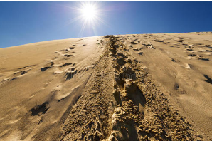
我们遇到了沙尘暴
大蛇袭击我们
绝望时看到了生命之泉
妹妹陷进了黄沙里
撒哈拉沙漠的景色
……
撒哈拉沙漠探险之旅

Slide 17
习作指导
交代背景。即：交代清楚探险故事发生的时间、地点和人物。
注意：探险的人物必须是从教材中所给的两列人物中各选一个，和自己一起组成一个探险小队。探险的地点可以从习作要求中提供的场景中选择，也可以写别的场景。探险的时间可以自定。

Slide 18
语段示例：
今年暑假，探险经验丰富的叔叔要带我和妹妹去海上孤岛探险。我和妹妹一听，开心极了，天天盼着早点出发。

Slide 19
你想怎样把遇到的困境、求生的方法写具体？

Slide 20
回顾课文
《跳水》是怎样把遇到的困境、求生的方法写具体的？
孩子气极了，他的手放开了绳子和桅杆，张开胳膊，摇摇晃晃地走上横木去取帽子。这时候，甲板上的水手全都吓呆了。孩子只要一失足，直摔到甲板上就没命了。即使他走到横木那头拿到了帽子，也难以回转身来。有个人吓得大叫了一声。孩子听到叫声往下一望，两条腿不由得发起抖来。
正在这时候，船长从船舱里出来，手里拿着一支枪。他本来想打海鸥的，看见儿子在桅杆顶端的横木上，就立刻瞄准儿子，喊道：“向海里跳！快！不跳我就开枪了！”孩子心惊胆战，站在横木上摇摇晃晃的，没听明白他爸爸的话。船长又喊：“向海里跳！不然我就开枪了！一！二！”刚喊出“三”，孩子纵身从横木上跳了下来。
扑通一声，孩子像颗炮弹一样扎进了海里。二十来个勇敢的水手已经跳进了大海：四十秒钟——大家已经觉得时间太长了。等孩子一浮上来，水手们就立刻抓住了他，把他救上了甲板。
通过恰当地使用人物的语言、动作描写，抓住环境气氛等描写，把文章写具体、生动，写出画面感，让人如闻其声，如见其形，有身临其境之感。

Slide 21
读读下面的这个片段，注意小作者是怎样编写探险故事的，能让读者产生身临其境的感觉。
我找到了一截树枝，于是爬了上去，然而危险正一步一步地向我靠近。这条大河连通大海，湍急的水流把我带入了大海，没想到我的身后跟了三条鲨鱼，吓得我急忙向不远处的小岛划去。鲨鱼紧跟身后，当我登上那个小岛时，岛却动了，原来是一条鲸鱼呀！唉，今天是死定了。在这千钧一发的时刻，鲸鱼喷出一股水柱，我被水柱喷出好远好远，正好落在海滩上，真是有惊无险啊！
这个片段用环境描写来烘托紧张的气氛，想象丰富合理。

Slide 22
在解决探险之“险”时，人物一定有很多的内心活动，如何把这次探险活动的心理活动写好呢？

Slide 23
语段示例：
别看我平时敢于徒手登上上百米的高塔，但激烈的项目几乎不参与。望着差不多有80度的沙坡，心想：要是吉普车翻了，就麻烦了。可是，看着表哥尖叫着同大家一起乘着大吉普去沙漠里冲浪那么激动和过瘾，让我生出与自然融为一体的愿望，我一咬牙，坐上了吉普车。当我们在大漠上迎接火红的日出，在广阔起伏蜿蜿的沙漠上乘着大吉普狂野地冲沙，那份恐惧和刺激就像吃麻辣烫，越辣越想吃，欲罢不能。
运用比喻的修辞手法，生动描写恐惧和刺激的感觉。

Slide 24
索道过黄河，听着都惊险。这是我第一次乘索道，并且下面是滔滔黄河水，我害怕极了，可又不想错过这么刺激的体验。我鼓起勇气，带上手套，紧紧抓住缆索，嗖--我慢慢滑着这总长800米、横跨黄河的“天下黄河第一索”，向对岸飞去。我在沙头坡也“飞黄腾达”一回，那感觉，终生难忘。

Slide 25
关于这篇习作，你还有什么好的想法吗？

Slide 26
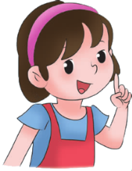
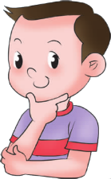
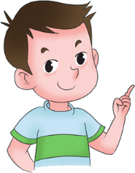
习作开头，我想开门见山，直接进入主题。
描写时，我要加入比喻、拟人、排比等修辞，让我的作文更生动！
我要按照一定的顺序来写，这样习作才能表达得清楚、有条理。

Slide 27
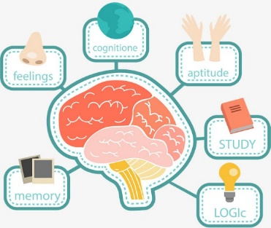
写作提纲

Slide 28

写作提纲
你想要编写什么样的探险故事呢？不要急于下笔，先好好构思，编写好写作提纲。

Slide 29
习作提纲要求
1.故事发生的背景是什么？
2.发生了怎样的困境，对应的求生方法是什么？
3.人物有怎样的心理活动？
4.打算拟定什么题目？

Slide 30
开头
撒哈拉沙漠探险之旅
交代背景
遇到缺水困难：喝水，甚至喝尿解决
中间
失去半壶淡水，要杀骆驼被阻止
魏叔叔用自己的探险经验和智慧，带领大家找到水
结尾
顺利走出沙漠

Slide 31
交代探险背景
开头
热带雨林探险
住：做床、燃火
吃：水果
用：用斧子做拐杖，用猎枪与野兽搏斗
见闻：雨林景色美丽
中间
结尾
感到自豪

Slide 32
开头
交代背景、探险装备
银河洞探险
观看钟乳石
中间
遇到小蛇
地下暗河打水漂，遇蝙蝠
走到尽头，原路返回
结尾
战胜恐惧，产生豪气

Slide 33

快快写起来吧！

Slide 34
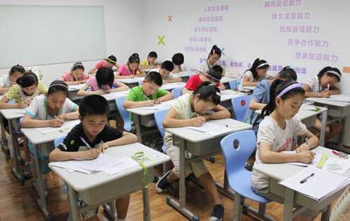
写好之后，和同位交换一下，看看谁写的最好。

Slide 35

第二课时
作文修改

Slide 36

例文赏析
沙漠之旅
暑假，30多岁的魏叔叔、20岁的表哥和11岁的我一起去沙漠探险。
魏叔叔是一位经验丰富的探险爱好者，是表哥大学时的老师。表哥是旅游学院刚毕业的的高材生。我是一名五年级的小学生，对外面的世界充满好奇。
开头扣题，交代时间、人物和探险的地点。

Slide 37
我们来沙漠已经三天了，挨过了蒸笼似的中午，度过了寒冬似的夜晚，陪伴我们的只有一只高大矫健的骆驼,它是我们唯一的依靠了。
魏叔叔摇了摇水壶,还剩下大半壶水,他用涩涩的嗓音说:“同伴们,现在滴水贵如油啊!从今天起,千万别浪费了一滴水,不到万不得已时不要喝水!”大家都点头表示赞同。
表哥的包里还有几块干面包,他立刻拿来与大家分享。可因为干渴,面包根本无法下咽。为了保存一些淡水,大家只好喝晚上利用温差收集的露珠，甚至尿液。
交代“我们”的处境，为下文故事的进行打下基础。
概括写克服困难的方法。

Slide 38
半壶水支撑着我们走了一程又一程。
可是,大家都不知道,危险正等待着我们。可怕的沙尘暴来了!
狂风肆虐,沙尘漫天卷地般向我们涌去。只觉得天昏地暗,一片沙子的世界。沙漠露出了狰狞的面目,咆哮着,疯狂地跳着 “死神之舞”!
大家连滚带爬跑向骆驼,可就在这个时候,魏叔叔摔倒了!那壶生命之水,唯一的淡水,洒了……水立即被沙子吞噬了。
遇到更大的困难：沙尘暴中水洒了。

Slide 39
大约二十分钟后,沙漠恢复了平静。可大家都徘徊在死亡的边缘。这沙漠没个尽头,不喝水怎么行呢?
表哥和我的目光齐刷刷地投向魏叔叔,又投向骆驼。“不！”魏叔叔喊道。
魏叔叔咽了口唾沫,用颤抖的手抚摸着骆驼的毛,他落泪了:“骆驼是我们的伙伴,怎么能杀死自己的同伴呢?这绝对不行!”
杀骆驼缓解危机被阻止。

Slide 40
大家也都流泪了。这时,魏叔叔抹了抹眼睛说:“我们一个伙伴也不能失去,要一起走出这片沙漠去!”听了他那坚定的话,大家都不说什么了。
走了一段路,我忽然眼睛一亮,:“那是什么!”
大家停住脚步,向前望去,原来是几只马鹿。魏叔叔惊喜地喊道：“我们有救了！”
魏叔叔就带领大家顺着马鹿的踪迹寻找，终于发现一个小湖泊。大家欣喜若狂,奔过去痛饮了一番，又把我们盛水的用具都灌满。
我们得救了！

Slide 41
表哥拍了拍骆驼的背,开心地说:“朋友呀朋友,我们一起走出沙漠!”
大家踏着坚定的步伐走在沙漠上,驼铃在轻松的步伐中响得更加清脆。这仿佛在告诉人们：胜利就应该属于这样的探险队!
自然结尾，故事完整。

Slide 42

小作者合理想像，写“我”和魏叔叔、表哥一起去沙漠探险的故事。故事一波三折情节生动。一次次遇到困难，又一次次解决困难，故事具体生动。同时，通过对人物的语言、动作、心理等描写，使故事人物栩栩如生。
更多例文一
更多例文二

Slide 43
【优点借鉴】
1.交代背景
第1、2段交代介绍人物，第3、4段介绍人物处境，有了这些背景介绍，故事发生发展就合情合理。
2. 内容具体
为了找到可以喝的水，一次又一次遇到困难、解决困难，故事写得一波三折，写得具体生动。
3.刻画心理
作者通过动作和语言描写刻画人物内心，把人物写得栩栩如生。

Slide 44
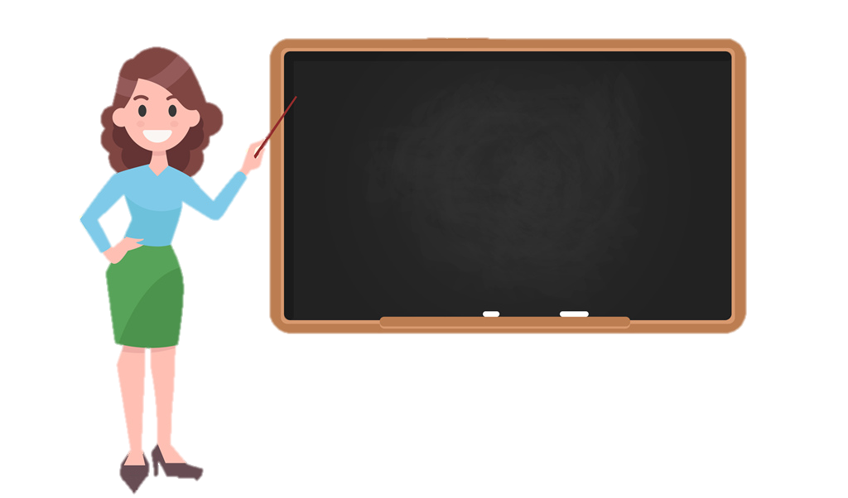
下面请和同位交换作文，根据“评分标准”相互批改。
要使用作文评改符号，最后得出总分，并写出评价。

Slide 45
评 价 标 准
没有错别字，语句通顺，表达流畅。
用词准确生动，意思表达清楚明确。
文章结构清晰，详略得当，重点突出。
开头能点明主题，结尾能恰当呼应、升华。
文章立意较好，符合主流价值观。
文章主旨明确，有真情实感，抒发手法多样。
语言生动有个性，恰当使用修辞手法。
符合本次作文要求：
  内容主题是探险之旅。
  故事背景交代很清楚。
  运用了多种手法，将探险内容写得生动。
  刻画了人物的心理活动。

Slide 46
评改范例
下面是评改前的段落，读一读，看看有什么问题吗？
好不容易绕过沼泽地，我刚松了一口气，眼前出现了一只老虎，它瞪着一双凶猛的眼睛盯着我，好像随时都有可能扑过来把我吃掉。李阳提醒我：“爬树！”我们以最快的速度爬到了身边的树上，老虎不会爬树，我们坐在树杈上，牢牢地抱着树杆，跟老虎僵持着，过了一会儿，老虎无奈地离开了，我终于虎口脱险了。
问题分析
这里描写了虎口脱险，但是对老虎缺少细节描写，“老虎不会爬树”，不符合事实。

Slide 47
这是修改后的段落，和原段落对比一下，说说为什么这么修改。
好不容易绕过沼泽地，我刚松了一口气，一阵腥风迎面扑来，眼前出现了一只狮子，它瞪着一双凶猛的眼睛盯着我，爪子紧扣地面，背弓着，嘴巴发出一阵阵低吼声，好像随时都有可能扑过来把我吃掉，我吓得腿都发软了，李阳提醒我：“爬树！”我们以最快的速度爬到了身边的树上，狮子不会爬树，它在树下看着我这个到手的猎物从嘴边溜走，焦急万分，它不时用身体撞撞这棵树，撞撞那棵树，我们坐在树杈上，牢牢地抱着树杆，跟狮子僵持着，过了一会儿，狮子无奈地离开了，我终于狮口脱险了。
改成了“狮子”，与事实相符；对老虎的神态动作描写细腻，过程更加细致，也加入了人物的心理描写。

Slide 48
技巧总结
可借鉴现成的探险故事，进行剪接组合。
要掌握一定的探险知识。
过程要突出遇险、脱险。
通过心理旁白等刻画人物心理。

Slide 49



QICAIKETANG
七彩课堂 伴你成长

